Slide 1
第22章
软件测试策略
Software Engineering: A Practitioner’s Approach, 8/e
by Roger S. Pressman and Bruce R. Maxim
《软件工程： 实践者的研究方法 》（第8版）
Roger S. Pressman ， Bruce R. Maxim 著
© 1996, 2001, 2005, 2009, 2014 by Roger S. Pressman
These slides are designed to accompany Software Engineering: A Practitioner’s Approach, 8/e (McGraw-Hill 2014). Slides copyright 2014 by Roger Pressman.

Slide 2
软件测试
测试是将软件发布给最终用户之前，以发现错误为特定目的运行程序的过程。
These slides are designed to accompany Software Engineering: A Practitioner’s Approach, 8/e (McGraw-Hill 2014). Slides copyright 2014 by Roger Pressman.

Slide 3

测试显示的内容
错误
需求一致性
性能
质量指标
These slides are designed to accompany Software Engineering: A Practitioner’s Approach, 8/e (McGraw-Hill 2014). Slides copyright 2014 by Roger Pressman.

Slide 4
22.1 策略性方法
为了进行有效的测试，应该进行有效的技术评审，这样在测试开始之前就能够消除很多错误。
测试开始于构件级，并向外扩展，面向整个基于计算机系统的集成。
不同的测试技术适合不同的软件工程方法，并且在不同的时间点上，测试是由软件的开发者进行，对于大型的项目，则是由独立的测试团队进行的。
测试和调试时不同的活动，但是调试必须要适应所有的测试策略。
These slides are designed to accompany Software Engineering: A Practitioner’s Approach, 8/e (McGraw-Hill 2014). Slides copyright 2014 by Roger Pressman.

Slide 5
验证与确认（V & V）
验证（ Verification ） 是指确保软件正确实现特定功能的任务集合。
确认（ Validation ） 是指不同的任务集，可以确保已经构建的软件可以追溯到客户的需求。Boehm [Boe81] 以另一种方式给出解释:
  Verification: “我们是否正确地构造了产品?"
  Validation: “我们是否构造了正确的产品?"
These slides are designed to accompany Software Engineering: A Practitioner’s Approach, 8/e (McGraw-Hill 2014). Slides copyright 2014 by Roger Pressman.

Slide 6

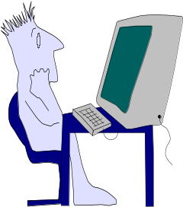
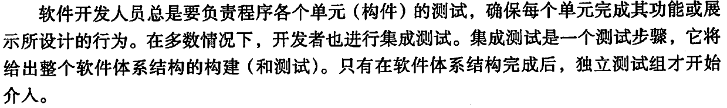
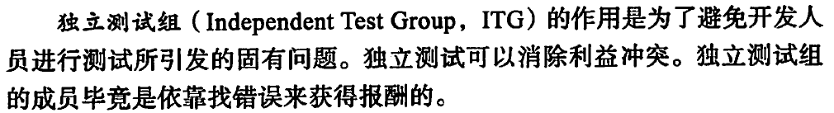
谁来测试软件?
必须学习系统
开发人员
但会试图摧毁系统,
并受到质量的驱动
了解系统
但是会“温和地”进行测试，
并受到“移交”的驱动。
独立的测试人员
These slides are designed to accompany Software Engineering: A Practitioner’s Approach, 8/e (McGraw-Hill 2014). Slides copyright 2014 by Roger Pressman.

Slide 7
测试策略
系统工程
分析建模
设计建模
代码生成
单元测试
集成测试
确认测试
系统测试
These slides are designed to accompany Software Engineering: A Practitioner’s Approach, 8/e (McGraw-Hill 2014). Slides copyright 2014 by Roger Pressman.

Slide 8
测试策略
我们开始于 ‘小范围测试’ and，并移向 ‘大范围测试’
对于传统的软件
  开始集中在模块 (构件)
  之后进行模块集成
对于面向对象的软件
  当进行于 ‘小范围测试’时，我们的关注点从单个模块（传统上的）转变到面向对象的类，类封装了属性和操作，并意味着通信和协作。
These slides are designed to accompany Software Engineering: A Practitioner’s Approach, 8/e (McGraw-Hill 2014). Slides copyright 2014 by Roger Pressman.

Slide 9
22.2 策略问题
在测试开始之前的很长时间就要以可计量的方式确定产品的需求。
明确地阐明测试的目标。
了解软件的用户，并给出每一类用户的概况描述。
制定测试计划，强调“快速周期测试”。
构造“健壮的”软件，设计能对其自身进行测试的软件。
使用有效的技术评审作为测试之前的过滤器。
进行技术评审对测试策略和测试用例本身进行评估。
对测试过程开发可持续的改进方法。
These slides are designed to accompany Software Engineering: A Practitioner’s Approach, 8/e (McGraw-Hill 2014). Slides copyright 2014 by Roger Pressman.

Slide 10


单元测试
被测试
的模块
结果
软件工程师
测试用例
These slides are designed to accompany Software Engineering: A Practitioner’s Approach, 8/e (McGraw-Hill 2014). Slides copyright 2014 by Roger Pressman.

Slide 11
单元测试
被测试
的模块
接口
局部数据结构
边界条件
独立路径
错误处理路径
测试用例
These slides are designed to accompany Software Engineering: A Practitioner’s Approach, 8/e (McGraw-Hill 2014). Slides copyright 2014 by Roger Pressman.

Slide 12
单元测试环境
驱动模块
(driver)
接口
局部数据结构
模块
(Module)
边界条件
独立路径
错误处理路径
桩
(stub)
桩
(stub)
测试用例
结果
These slides are designed to accompany Software Engineering: A Practitioner’s Approach, 8/e (McGraw-Hill 2014). Slides copyright 2014 by Roger Pressman.

Slide 13

集成测试策略
选择:
  • 一次性集成（ “big bang” ）方法
  • 增量的构造策略
These slides are designed to accompany Software Engineering: A Practitioner’s Approach, 8/e (McGraw-Hill 2014). Slides copyright 2014 by Roger Pressman.

Slide 14
自顶向下的集成
A
使用桩模块测试顶层模块
B
F
G
桩模块
每次替换一个桩模块
采用“深度优先”方法
C
当新的模块被集成时，
要重新运行某些测试子集
D
E
These slides are designed to accompany Software Engineering: A Practitioner’s Approach, 8/e (McGraw-Hill 2014). Slides copyright 2014 by Roger Pressman.

Slide 15
自底向上的集成
A
B
F
G
每次替换一个驱动模块
采用“深度优先”方法
C
可工作的模块被组织到一起，
并进行集成
D
E
集群
These slides are designed to accompany Software Engineering: A Practitioner’s Approach, 8/e (McGraw-Hill 2014). Slides copyright 2014 by Roger Pressman.

Slide 16
混合测试(Sandwich Testing)
A
使用桩模块测试顶层模块
B
F
G
C
可工作的模块被组织到一起，
并进行集成
D
E
集群
These slides are designed to accompany Software Engineering: A Practitioner’s Approach, 8/e (McGraw-Hill 2014). Slides copyright 2014 by Roger Pressman.

Slide 17
回归测试（Regression Testing）
回归测试是重新运行已经进行过的测试子集，以确保变更没有引发非预期的副作用。
每次对软件进行修改时，就改变了软件配置的某些方面（软件、文档及支持软件的数据）。
回归测试有助于确保变更（由于测试或者其他原因）不会引入非预期的行为或者增加的错误。
回归测试可以手动进行，通过重新运行一部分测试用例或者全部测试用例，也可以使用自动的捕获/回放工具。
These slides are designed to accompany Software Engineering: A Practitioner’s Approach, 8/e (McGraw-Hill 2014). Slides copyright 2014 by Roger Pressman.

Slide 18
冒烟（Smoke Testing）
是对产品软件进行“每日构造”的一种常见方法。
冒烟测试步骤:
  已经被翻译为代码的软件构件被集成到构造（ “build” ）中。
    一个构造包括所有的数据文件、库、可重用的模块、以及工程化的构件，其中一个构件需要实现一项或多项产品功能。
  设计一系列测试来揭示错误，使得此构造不能正确地执行其功能。
    目的是揭示“显示阻塞” 错误，这种错误最有可能使软件项目滞后于进度计划。
  将此构造与其他构造集成在一起，每天都对整个产品（以其当前的形式）进行冒烟测试。
    集成方法可以是自顶向下，也可以是自底向上。
These slides are designed to accompany Software Engineering: A Practitioner’s Approach, 8/e (McGraw-Hill 2014). Slides copyright 2014 by Roger Pressman.

Slide 19
通用测试标准
接口完整性（Interface integrity） –每当一个模块或多个模块（集群）被加到软件中，都对内部和外部的模块接口进行测试。
功能确认（Functional validity） –测试发现软件中的功能缺陷。
信息内容（Information content ）–测试局部数据结构或者全局数据结构中的错误。
性能（Performance） –测试指定的性能边界。
These slides are designed to accompany Software Engineering: A Practitioner’s Approach, 8/e (McGraw-Hill 2014). Slides copyright 2014 by Roger Pressman.

Slide 20
面向对象测试
开始于评估分析模型和设计模型的正确性和一致性。
测试策略改变
  由于封装（encapsulation），扩展了“单元”的概念。
  集成的重点是在一个“线程”或使用场景的上下文中的类和它们的执行。
  使用传统的黑盒方法进行确认（validation ）。
测试用例设计借鉴了传统的方法，但也包括特殊功能。
These slides are designed to accompany Software Engineering: A Practitioner’s Approach, 8/e (McGraw-Hill 2014). Slides copyright 2014 by Roger Pressman.

Slide 21
借鉴扩大“测试”的观点
可以认为，面向对象的分析和设计模型的评审是特别有用的，因为相同的语义结构 (例如，类、属性、操作、消息) 出现在分析、设计和代码层次。
因此，在分析过程中发现的类属性定义中的问题，可能会出现的问题，如果直到设计或代码（或下一次迭代分析）时问题还没有被发现，则会产生副作用。
These slides are designed to accompany Software Engineering: A Practitioner’s Approach, 8/e (McGraw-Hill 2014). Slides copyright 2014 by Roger Pressman.

Slide 22
测试CRC模型
1. 重温CRC模型和对象-关系模型。
2. 检查每个CRC索引卡片的描述，确定委托责任是否是协作者定义的部分。
3. 反转连接以确保被请求服务的协作者是从一个合理的源接收请求。
4. 使用步骤3中所考察的反转连接，确定是否还需要其他类，或者责任是否在类之间进行了合理分组。
5. 确定被广泛要求的责任是否可能被合并成一个单一的责任。
6. 对每个类迭代应用步骤1到步骤5，并通过分析模型的每一次进化。
These slides are designed to accompany Software Engineering: A Practitioner’s Approach, 8/e (McGraw-Hill 2014). Slides copyright 2014 by Roger Pressman.

Slide 23
面向对象测试策略
类测试等价于单元测试
  对类中的操作进行测试
  检查类的状态行为
应用三种不同的策略进行集成
  基于线程的测试—整合响应一个输入或事件所需要的类集
  基于使用的测试—整合响应一个用例所需要的类集
  集群测试（cluster testing）—整合展示一个协作所需要的类集
These slides are designed to accompany Software Engineering: A Practitioner’s Approach, 8/e (McGraw-Hill 2014). Slides copyright 2014 by Roger Pressman.

Slide 24
WebApp测试 - I
评审WebApp的内容模型，以发现错误。
评审接口模型，确保可以容纳所有的用例。
评审WebApp的设计模型，发现导航错误
测试用户接口，发现表示和/或导航机制中的错误。
对每个功能构件进行单元测试。
These slides are designed to accompany Software Engineering: A Practitioner’s Approach, 8/e (McGraw-Hill 2014). Slides copyright 2014 by Roger Pressman.

Slide 25
WebApp测试 - II
测试贯穿体系结构的导航。
在各种不同的环境配置中实现WebApp，测试每个配置的兼容性。
进行安全性测试，尽力去暴露WebApp中的漏洞，或在其环境中的漏洞。
进行性能测试。
可控制和可监测的最终用户群对WebApp进行测试。对与系统的交互结果进行以下方面的评估：内容错误、导航错误、可用性、兼容性、WebApp可靠性和性能。
These slides are designed to accompany Software Engineering: A Practitioner’s Approach, 8/e (McGraw-Hill 2014). Slides copyright 2014 by Roger Pressman.

Slide 26
移动应用测试
用户体验测试 – 保证app满足利益相关者可用性和可访问性期望
设备兼容性测试 – 在多种设备上进行测试
性能测试 – 测试非功能需求
连接性测试 – 测试app连接可靠的能力
安全性测试 – 确保app满足利益相关者的安全性期望
现场测试（Testing-in-the-wild） – 在用户设备和实际的用户环境中测试app
认证测试 – app满足分发标准
These slides are designed to accompany Software Engineering: A Practitioner’s Approach, 8/e (McGraw-Hill 2014). Slides copyright 2014 by Roger Pressman.

Slide 27
高级测试（High Order Testing）
确认测试：重点是软件需求。
系统测试：重点是系统集成。
Alpha/Beta 测试：重点是客户使用。
恢复测试：以各种方式迫使软件失效，并验证恢复能够被正确执行。
安全性测试：verifies验证内置到系统中的保护机制实际上能够保护系统免于不当的渗透。
压力测试： 以一种要求资源的异常数量、频率或容量的方式运行系统。
性能测试：在集成的系统中测试系统的运行时性能。

Slide 28
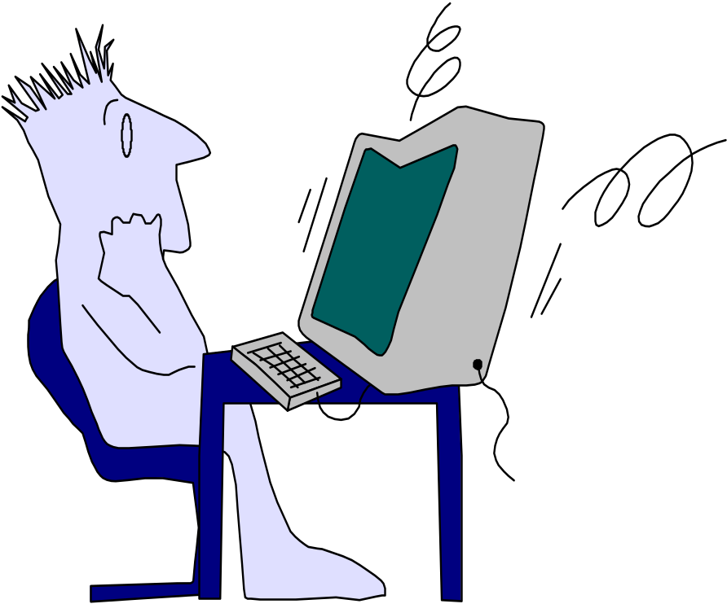
调试: 诊断过程
These slides are designed to accompany Software Engineering: A Practitioner’s Approach, 8/e (McGraw-Hill 2014). Slides copyright 2014 by Roger Pressman.

Slide 29
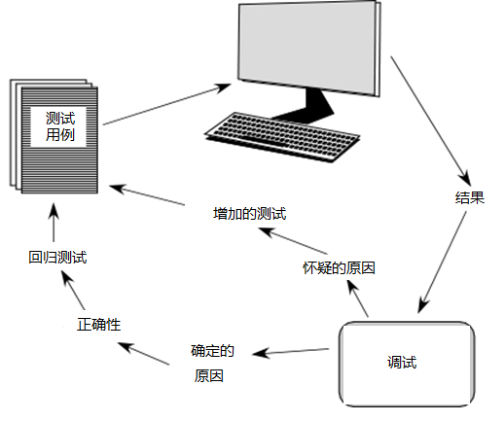
调试过程
These slides are designed to accompany Software Engineering: A Practitioner’s Approach, 8/e (McGraw-Hill 2014). Slides copyright 2014 by Roger Pressman.

Slide 30
调试工作量
诊断症状并
确定原因所
需要的时间
改正错误和
进行回归测
试所需要的
时间
These slides are designed to accompany Software Engineering: A Practitioner’s Approach, 8/e (McGraw-Hill 2014). Slides copyright 2014 by Roger Pressman.

Slide 31
症状 & 原因
症状和原因在地理上可能是
分离的
当修正了另外一个问题，症状
可能会消失
原因可能是由于多个非错误的
组合
原因可能是系统或者编译错误
症状
原因可能是由于每个人都认为
的假设
原因
症状可能是间歇性的
These slides are designed to accompany Software Engineering: A Practitioner’s Approach, 8/e (McGraw-Hill 2014). Slides copyright 2014 by Roger Pressman.

Slide 32
缺陷（Bugs）的后果
传染的（infectious）
损害
灾难性的（catastrophic）
非常严重（extreme）
严重的（serious）
令人不安的（disturbing）
烦人的（annoying）
轻微的（mild）
缺陷类型
缺陷的种类 :
功能相关的缺陷，系统相关的缺陷，
数据缺陷, 编码缺陷，设计缺陷，文档缺陷, 违反标准等。
These slides are designed to accompany Software Engineering: A Practitioner’s Approach, 8/e (McGraw-Hill 2014). Slides copyright 2014 by Roger Pressman.

Slide 33
调试技术
蛮干法/测试
回溯法
归纳法
演绎法
These slides are designed to accompany Software Engineering: A Practitioner’s Approach, 8/e (McGraw-Hill 2014). Slides copyright 2014 by Roger Pressman.

Slide 34
改正错误
错误的原因是否在程序的其他部分再现? 在很多情况下, 程序的缺陷是由错误的逻辑模式引起的，有可能会在其他地方再现。
将要做的修复将引入的“下一个错误”可能是什么？在做修改之前，应该对源代码（或者，更好的，设计）逻辑和数据结构的耦合进行评估。
如何做才能在第一个地方避免这个错误? 这个问题是首先建立统计软件质量保证方法，如果改正了过程，也就是改正了产品，错误会从当前程序中移除，也会从将来所有的程序中消除。
These slides are designed to accompany Software Engineering: A Practitioner’s Approach, 8/e (McGraw-Hill 2014). Slides copyright 2014 by Roger Pressman.

Slide 35
总结（Final Thoughts）
思考 -- 在修改之前
使用工具来获得额外的洞察力
如果你陷入了僵局, 从别人那里得到帮助
一旦修改了缺陷, 使用回归测试来发现所产生的副作用
These slides are designed to accompany Software Engineering: A Practitioner’s Approach, 8/e (McGraw-Hill 2014). Slides copyright 2014 by Roger Pressman.

